Slide 1
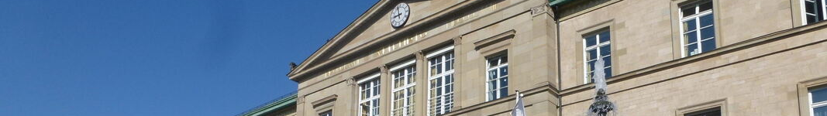
Impressum
Polizeivertrauen in der Praxis
Diese Präsentation und die dazugehörige Foliendokumentation stehen zur freien Verfügung im Sinne von OER*. Sie sind im Rahmen des Projektes „Polizeivertrauen in der Praxis“ entstanden, das durch Mittel der Exzellenstrategie der Universität Tübingen gefördert wird (Laufzeit 2020-2023).
Verantwortung: Dr. Meike Hecker, Stiftungsprofessur für Kriminalprävention und Risikomanagement, Eberhard Karls Universität Tübingen
Geschwister Scholl Platz/Neue Aula in 72074 Tübingen. Kontakt: meike.hecker@uni-tuebingen.de
* Open Educational Resources (OER) sind offen lizenzierte Lehr-/Lernmaterialien, die ohne weitere Rückfragen für die Erstellung eigener Angebote benutzt werden dürfen. "Offen lizenziert" bedeutet dabei, dass die Nutzung, die Bearbeitung, die Vermischung, die Umwandlung (z.B. Übersetzung) und die freie Verbreitung von OER ohne weitere Rückfragen bei Autoren oder Rechtverwertern ausdrücklich erlaubt und erwünscht ist. Lediglich die Nennung des/der vorherigen Autoren einer OER gilt als obligat.

Slide 2

Agenda
1
Vertrauen und Legitimität
2
Herausforderungen in der Praxis
Beispielfälle
3

Slide 3
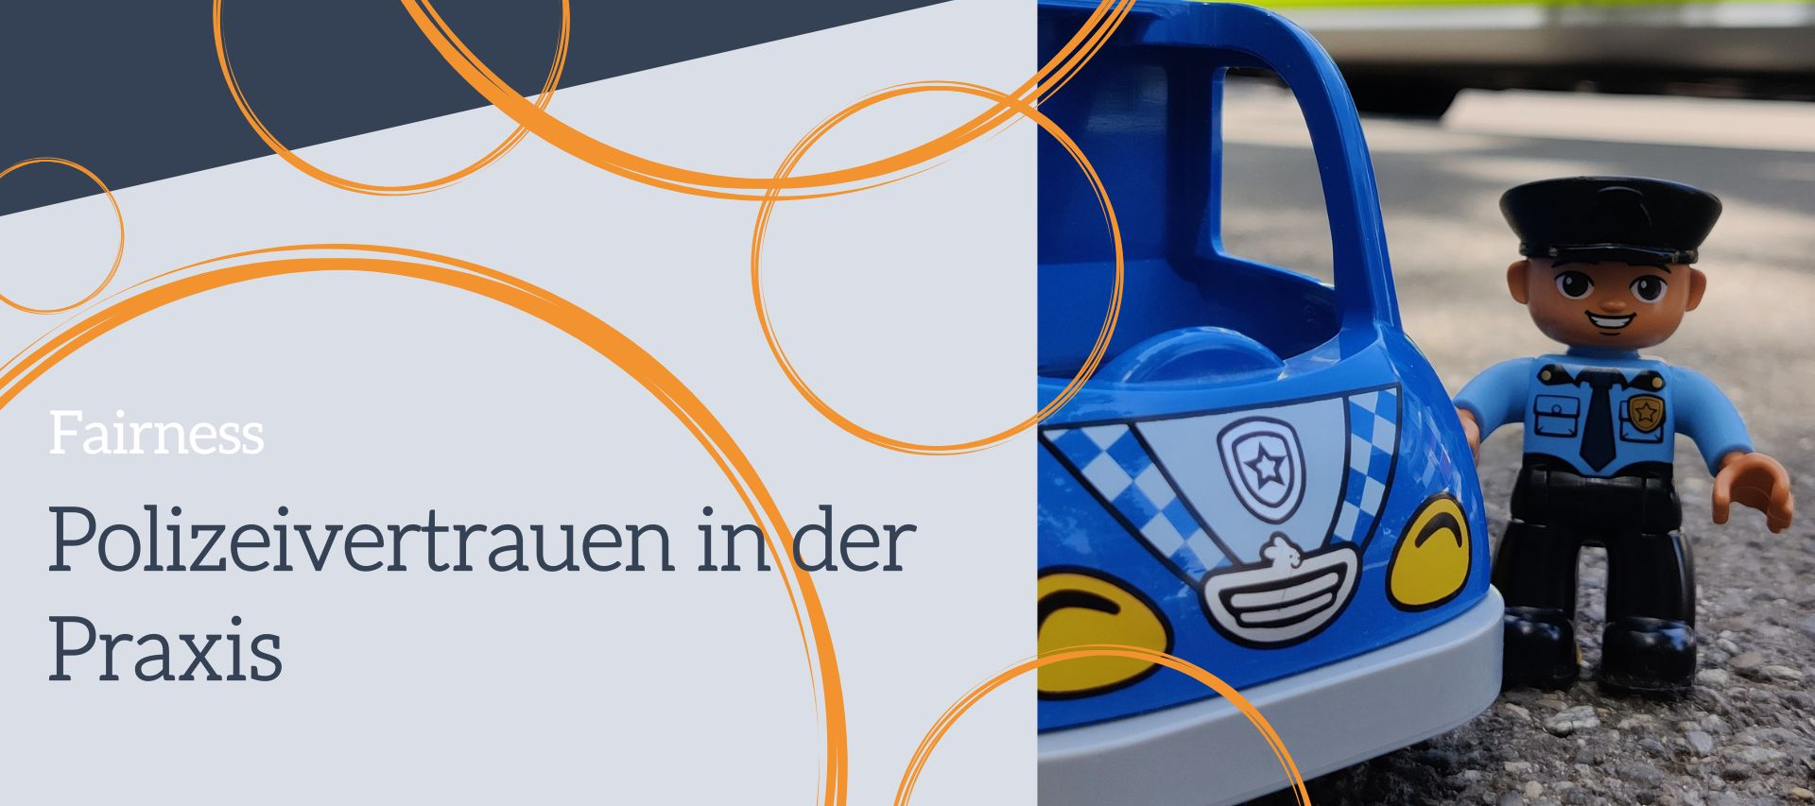
Teil 1 Vertrauen und Legitimität

Slide 4
Was ist Vertrauen?


Vertrauen ist die Zuversicht, dass sich das zukünftige Handeln Anderer im Rahmen der eigenen Erwartungen bewegt sowie die Bereitschaft, sich von diesem Handeln abhängig zu machen.
Interpersonale Komponente:
Vertrauen in die Streifenpolizistin
im Stadtviertel, die man häufig antrifft
und mehr oder weniger gut kennt








Generalisierte Komponente:
die unbekannte Polizistin

Slide 5

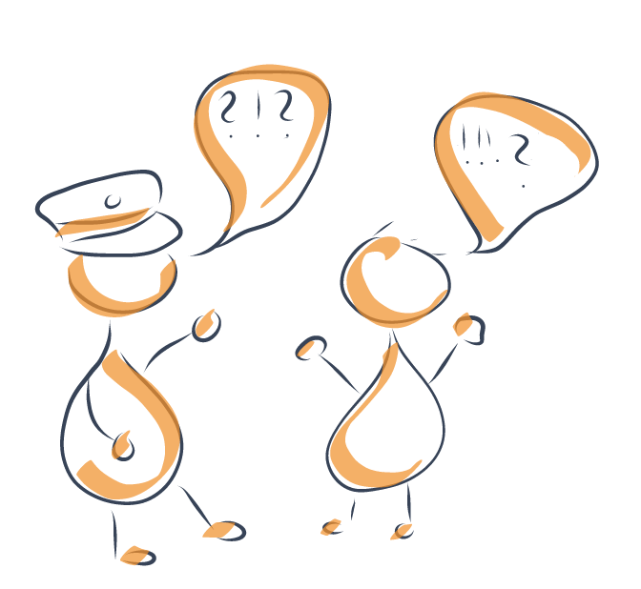
Woher kommt PolizeiVertrauen?
Schutz
Effektivität
Soziale Interaktion

Slide 6
Instrumentelle Perspektive
    Nutzen von Vertrauen für die eigene Person steht im Vordergrund
    Polizei als machtvollen Akteur, welcher durch Zwang und Androhung von Konsequenzen Normbrüchen entgegenwirken kann
    Hauptaufgabe der Polizei ist die Durchsetzung einer glaubhaften Strafandrohung für Straftäter und Kontrolle von Kriminalität
    Vertrauen in die Polizei resultiert aus der Bewertung, inwieweit die Polizei dieser Aufgabe nachkommt
    Kriminalitätsraten, Viktimisierung und Kriminalitätsfurcht als bedeutende Einflussfaktoren auf das Vertrauen in die Polizei

Slide 7
Normative Perspektive
    Menschen als soziale Wesen entwickeln Vertrauen im Umgang mit anderen Menschen
    Vertrauenswürdigkeit zeigt sich in der Qualität des Umgangs miteinander
    Hohe Ansprüche an Vorbildlichkeit der Polizei als Vertreterin der gemeinschaftlichen Wertvorstellungen
    Fairness im persönlichen Umgang zeigt für ein gemeinsames Werteverständnis
    Weniger das Ergebnis polizeilicher Entscheidungen ist ausschlaggebend, die Art und Weise wie Menschen dabei behandelt werden

Slide 8
Fairness = Gerechtigkeit
Verteilungsgerechtigkeit
    Klassischer Ansatz von Gehaltsverhandlungen: Wer verdient welchen Anteil vom Kuchen, warum?
    z.B. Einbezogen werden, Meinungsäußerung, Neutralität
    Formale Regeln für Prozessabläufe dienen nicht nur dem Zweck, faire Ergebnisse zu garantieren:
    Wenn Menschen nach persönlichen Erfahrungen von Ungerechtigkeit gefragt werden, sprechen sie häufig über Aspekte eines fairen Prozesses, insbesondere von respektloser Behandlung
Verfahrensgerechtigkeit
INTERPERSONALE GERECHTIGKEIT

Slide 9

Procedural Justice Theory
Legitimität bedeutet
    Rechtlicher Rahmen
    Subjektive Bewertung
    Anerkennung und Akzeptanz
Vertrauen schafft Legitimität
    Erwartungen
    Autorität gewinnen
    Vorbildfunktion

Slide 10
Anerkennung von Autorität und Teilhabe
    Menschen als soziale Wesen, definieren ihre eigene Identität über die Zugehörigkeit zu anderen Menschen und Gruppen
    Faire oder unfaire Behandlung dient als Rückmeldung auf die eigene Person, die persönliche Identität und soziale Stellung
    Die Polizei als gesellschaftliche Vertreterin stellt über eine respektlose Behandlung das Gefühl der Zugehörigkeit zur Gesellschaft in Frage
    … was zu Misstrauen in gesellschaftliche Institutionen führen kann

Slide 11
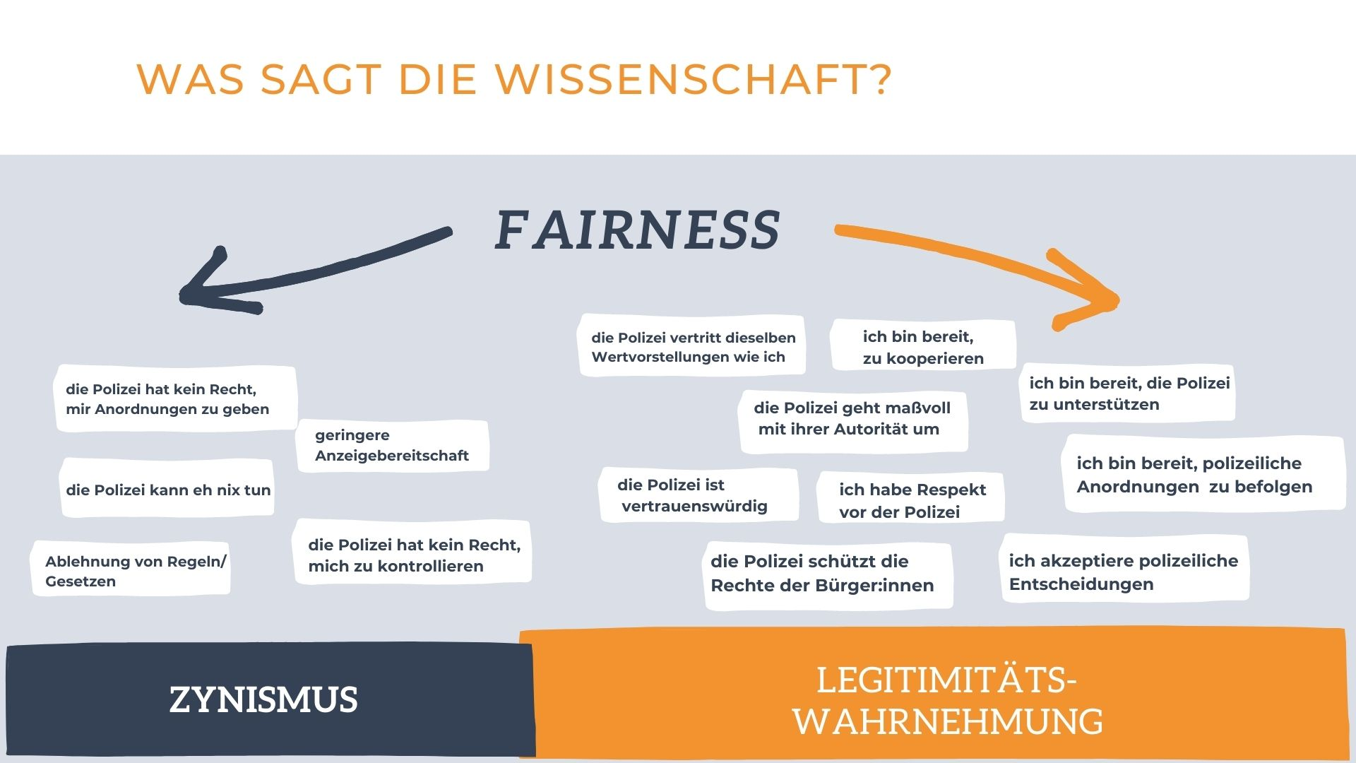
Was sagt die Forschung?

Slide 12
Teil 2 Herausforderungen in der Praxis
… zu allem eine eigene Meinung haben müssen
…nicht immer alles erklären müssen
… Vertrauen, dass wir wissen, was wir tun
… nicht alles infrage zu stellen
… unsere Kompetenz anerkennen
…einfach unsere Arbeit machen lassen
… wir müssen auch einfach unsere Maßnahmen durchsetzen
… zu allem eine Erklärung einfordern

Slide 13
Gesellschaftlicher Wandel
Unterschiedliche Auffassungen von Autorität
    nicht unfehlbar, sondern verständigungsorientiert
Ambivalente Einstellungen zu Respekt
    Anspruch auf Respekt wird verhandelbar
Entscheidungen werden infrage gestellt (Diskursgesellschaft)
    Kompetenz wird nicht ohne stichhaltige Argumente anerkannt
  Widersprüchliche Rollenerwartungen
    Bürgerfreundlichkeit/ Staatsgewalt

Slide 14
Umgang mit Autorität
    Autorität basiert vornehmlich auf der Unfehlbarkeit von Autoritätspersonen oder der unbedingten Pflicht zum Gehorsam, wodurch Kritik unmöglich wird
    An die Träger:innen von Autorität wird zunehmend die Erwartung gerichtet, dass sie sich zugänglich und verständigungsorientiert zeigen
    Polizeiliche Autorität wird anerkannt, weil sie sich durch besondere Qualitäten ein soziales Ansehen als vorbildhaft und verlässlich erworben hat (Fairness)
Autorität „klassisch“
„neue“ Autorität
Anerkennung von Qualität

Slide 15
Respekt?
Anerkennender Respekt
Bewertender Respekt
Respekt wird an positiv bewertete Charaktereigenschaften, Leistungen oder gesellschaftliche Positionen geknüpft
  Die Menschenwürde eines jeden verdient bedingungslosen Respekt
Welche Eigenschaften, Positionen oder Verhaltensweisen Respekt verdienen, ist von der individuellen Einstellung abhängig
  Ein gefühlter Anspruch auf Respekt kann auf Ablehnung stoßen, wenn er mit Eigenschaften begründet wird, die andere Menschen als wenig bemerkenswert empfinden

Slide 16
Diskursgesellschaft
Ideale der Diskursgesellschaft
    Konsensorientierte Debatten mit rationalen und stichhaltigen Argumenten, dem Ideal der Toleranz verpflichtete Gesellschaft
    Polizei als konservative Instanz der Ordnungssicherung setzt Grenzen des Tolerierbaren und gerät so leicht in die Kritik
    Polizeiliche Entscheidungen und polizeiliches Eingreifen wird infrage gestellt und muss stärker erläutert werden, um Akzeptanz zu schaffen
Polizei als Ordnungsinstanz
Mehr Klärungsbedarf

Slide 17
Widersprüchliche Rollenerwartungen
Bürgerfreundlichkeit
    Die Polizei pflegt ein bürgerfreundliches Image, soll zugänglich und vertrauenswürdig wirken
    Gleichzeitig vertritt sie eine Staatsmacht, die Menschen kontrollieren und gegebenenfalls maßregeln kann/muss
    Die Anwendung von körperlicher Gewalt oder besser unmittelbarem Zwang trifft häufig auf Unverständnis und/oder Ablehnung
Staatsgewalt
Ideal der Gewaltfreiheit

Slide 18

Teil 3 Herausfordernde Situationen
Fairness, Vertrauen?

Slide 19
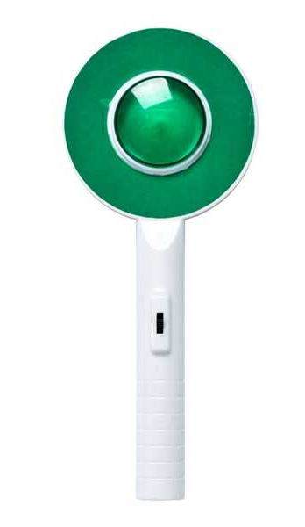
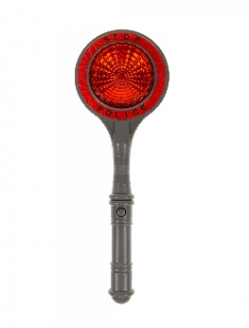
Grüner Bereich Grauer Bereich Roter Bereich
Wieviel Zeit steht zur Verfügung?
Wie zugänglich ist eine Person?
Ist die Polizei erwünscht?
ruhige Unterhaltung Handlungsdruck
einsichtig Alkohol, Drogen, Aggression
nützlich störend

Slide 20
Grüner Bereich Grauer Bereich Roter Bereich
Ist die Polizei neutral?
Ist Polizeiarbeit verständlich?
Kann die Polizei auf die Menschen eingehen?
Hilfestellung Vorwurf
Transparenz, gute Argumente Verschlusssache, Sprachbarriere
Verständnisvoll, mitfühlend unnachgiebig, abweisen

Slide 21
bEISPIELFÄLLE
 | Zeit | zugänglich | erwünscht | nützlich | Hilfe | verständlich | verständnisvoll
Keine Zeit |  |  |  |  |  | Fall 4
unzugänglich | Fall 1, Fall 3
unerwünscht |  |  |  |  |  | Fall 5
störend |  |  |  |  |  |  | Fall 9
Vorwurf | Fall 2 |  |  | Fall 7
unverständlich |  |  |  | Fall 8
dismissive |  |  |  |  |  | Fall 10

Slide 22
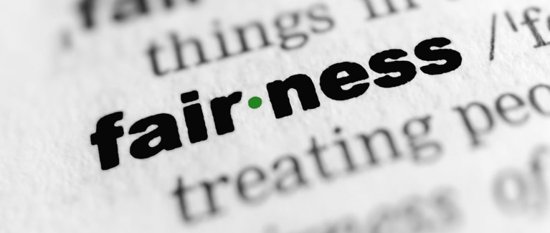
Was kann Fairness?

Slide 23
Menschen fühlen sich respektiert …
… wenn sie das Gefühl haben, nicht anders behandelt zu werden als andere Menschen.
… wenn sie das Gefühl bekommen, ihre Sichtweise findet Gehör.
... wenn sie sich ernst genommen fühlen.
… wenn sich jemand die Mühe macht, ihnen die Situation zu erklären.
… wenn ihre Selbstachtung intakt bleibt.

Slide 24
Fairness … zeigt Respekt
… ist unvoreingenommen | … hat gute Absichten |  | … schützt die Selbstachtung
… ist überzeugend | … hört zu | … hört zu
Menschen unabhängig von ihrer (sozialen) Identität behandeln
Wohlwollende Motive zeigen
Verhalten kritisieren, nicht Menschen
Gute Argumente vorbringen
Anliegen Ernst nehmen

Slide 25
Diskussion
Herausforderungen?

